Slide 1
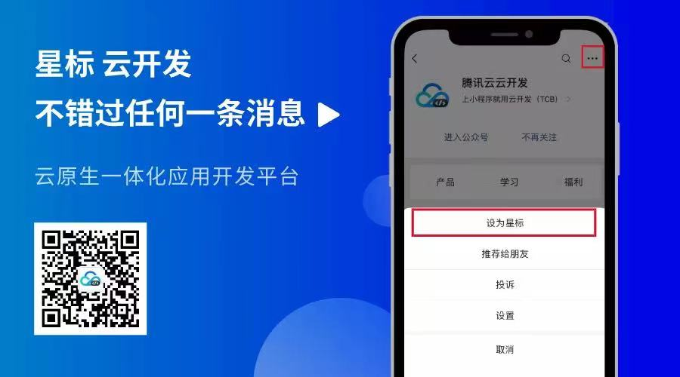
Web 应用托管 Webify
使用腾讯云webify托管gitee的vuejs3+vite项目
并配置自定义域名(申请免费ssl证书并配置域名解析)
分享人：李月喜
公众号：ToB Dev
专注腾讯微信
企业微信生态开发分享

Slide 2
为使用使用腾讯云webify
1， 提供默认域名、HTTPS、CDN 加速、可自定义域名(申请免费证书做域名解析即可)
2，CICD：集成了多个代码托管平台（Github、Gitlab、Gitee 码云,Coding），可直接导入现有仓库，快速创建应用。内置 CI/CD 能力，推送至 Git 仓库，便可触发应用的构建和重新部署。
3，按量计费：底层使基于腾讯云开发 CloudBase 提供各项能力，Web 应用托管自身能力免费，应用按照其使用的 TCB 各项资源独立计费，如静态托管
webify ：绑定代码托管平台+免费CICD+云开发环境支持

Slide 3
三步完成腾讯云webify托管前端项目
1， 绑定gitee等代码托管平台
2，进行构建部署
3，申请免费ssl证书，解析域名到webify cdn

Slide 4
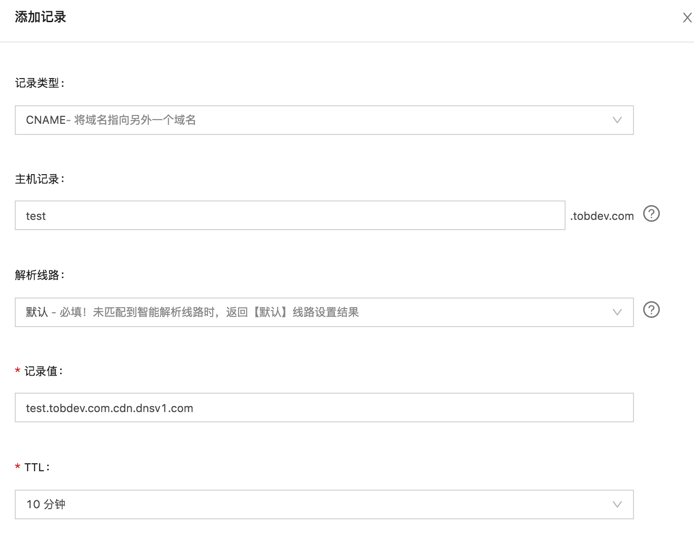
三步完成腾讯云webify托管前端项目

Slide 5
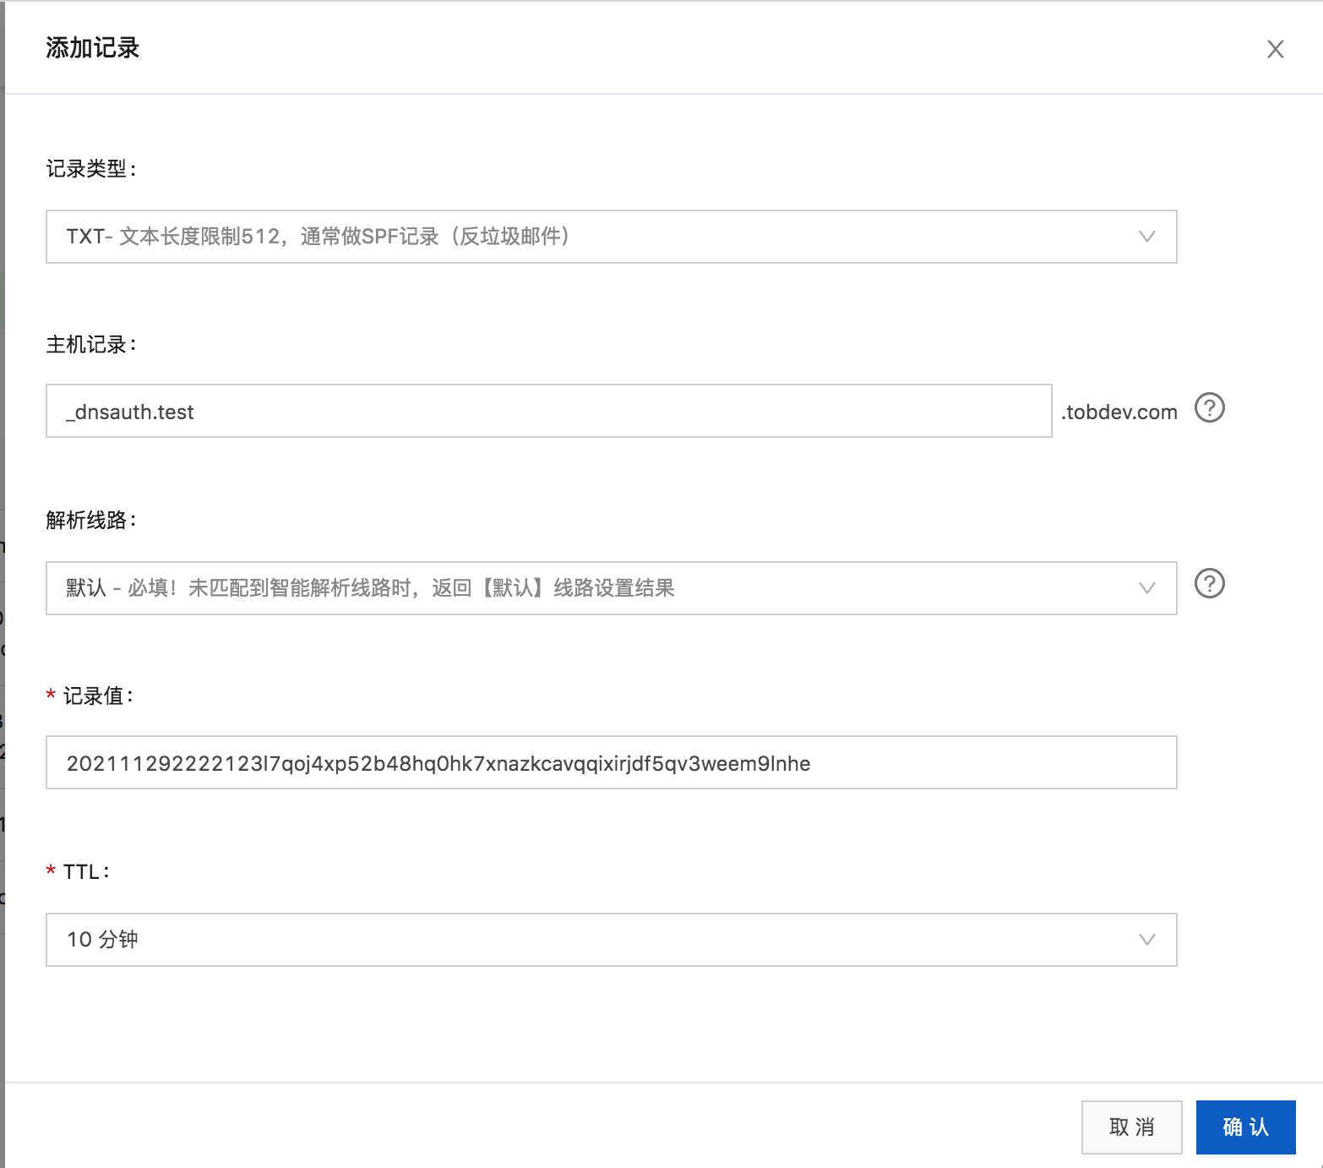
三步完成腾讯云webify托管前端项目

Slide 6
三步完成腾讯云webify托管前端项目

